Slide 1
Amazonia:
Kira Agustín
Lydia Adrián
Manuel Yobanca
6º Primaria Viatney Ángela
CEIP “Ntra. Sra. del Buen Camino”
San Román de los Montes (Toledo)

Slide 2
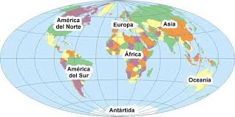
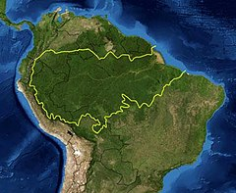
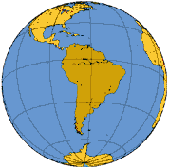
Localización:
En América del Sur.

Slide 3
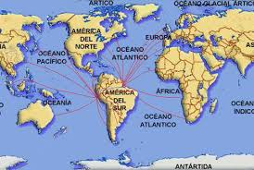
Características:
América es el segundo continente más grande del mundo.
Rodeada por el Océano Pacífico y el Océano Atlántico.
Amazonas: río más caudaloso.
Selva Amazónica: más variedad plantas y de especies animales.

Slide 4
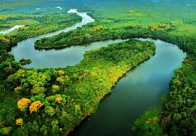
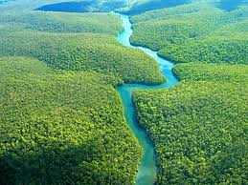
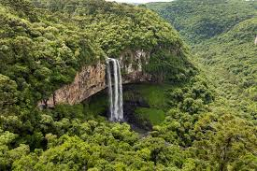
Ríos:
La selva Amazónica se desarrolla alrededor del río Amazonas.
Es el río más largo del mundo: 7.000 km.
Su desembocadura llega a tener hasta 300 km de ancho y el agua es dulce hasta varios kilómetros mar adentro.

Slide 5
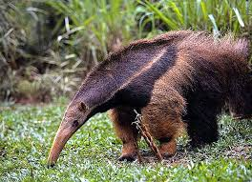
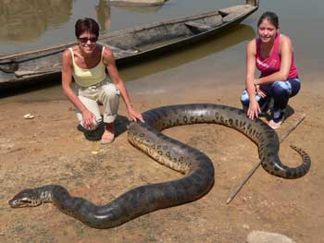
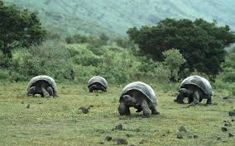
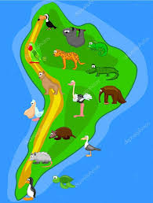
Fauna:
La fauna del Amazonas es muy variada con más de 600 especies.

Slide 6
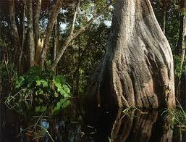
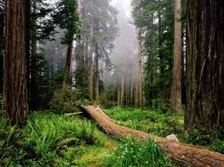
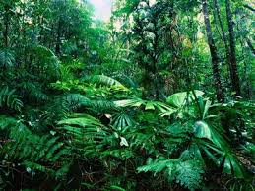
Vegetación:
Muy variada densa y exhuberante.
La selva.
Lianas, helechos…

Slide 7
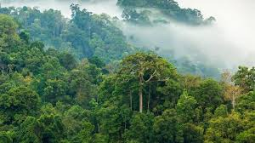
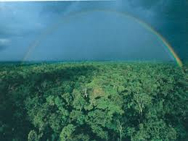
Clima:
Cálido y húmedo
Temperatura 26 ºC.
Precipitaciones abundantes.

Slide 8
PROBLEMÁTICA:
La Amazonía es el pulmón de nuestro planeta.
Deforestación, tala de árboles.
Minería y contaminación de los ríos.
Extinción de las tribus indígenas.

Slide 9
¿Quieres escuchar la selva amazónica? Guarda silencio… Cierra los ojos…

Slide 10
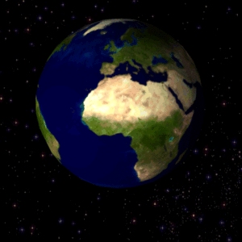

Slide 11
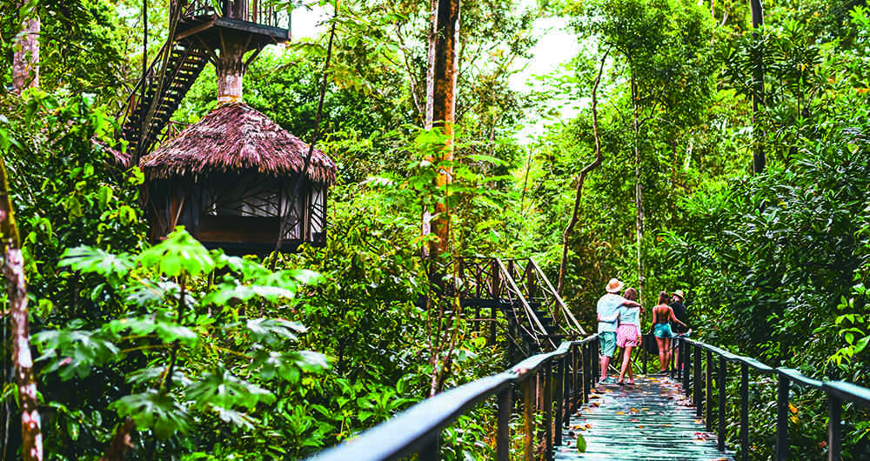
Fin

Slide 12
Amazonia:
ELEMENTOS DE LA BIOSFERA
CEIP “Ntra. Sra. del Buen Camino” San Román de los Montes (Toledo)

